Slide 1
第一章 Java语言概述

Slide 2

一、Java的发展历史
1991， Sun 成立由James Gosling领导的Green小组，开发了Oak语言，主要用于像有线电视转换盒这类的消费设备 ;
1994年，随着WWW快速的发展，Sun公司遂将其用于Internet网络，并改名为Java。
1995年5月23日，Sun在SunWorld'95上正式发布Java和HotJava浏览器。
1996年1月23日Sun发布了JDK1.0
1997年2月18日发布了JDK1.1
摘自：Java十年的发展轨迹和历史变迁
http://www.enet.com.cn/article/2007/0125/A20070125410199.shtml
James Gosling

Slide 3
一、Java的发展历史(续)
1998年，JDK1.2版本发布。同时Sun发布了JSP/Servlet、EJB规范以及将Java分成了J2EE、J2SE和J2ME
JDK1.3(2000年) 、 JDK1.4(2002年) 、 JDK1.5(2004年) 、JDK1.6(2006年) ……
最新版本：JDK20（ https://www.oracle.com/java/technologies/downloads/ ）
2009年，Oracle 公司收购 Sun Microsystems 公司
摘自：Java十年的发展轨迹和历史变迁
http://www.enet.com.cn/article/2007/0125/A20070125410199.shtml

Slide 4
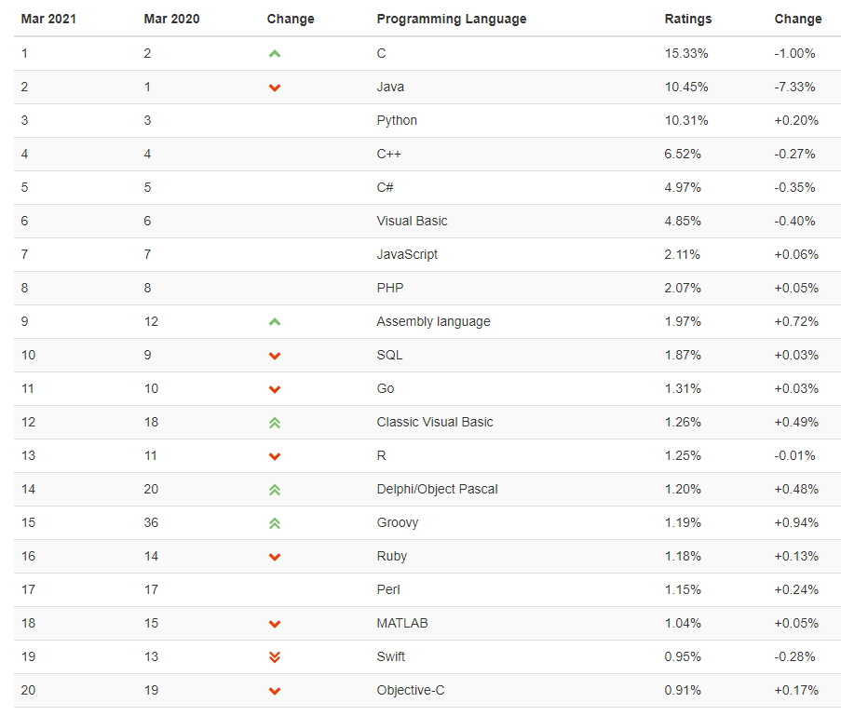
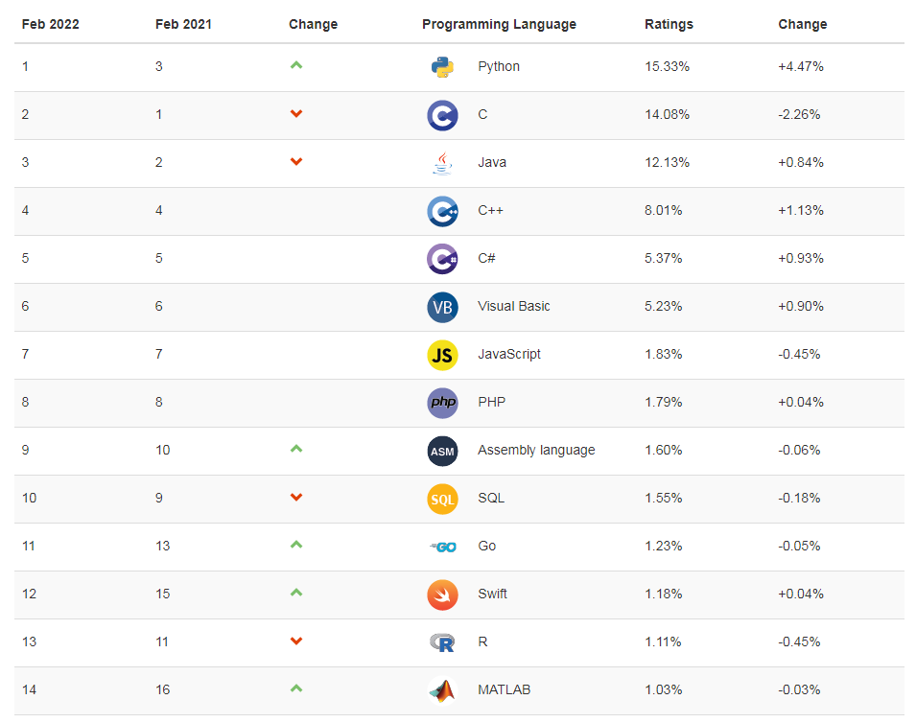
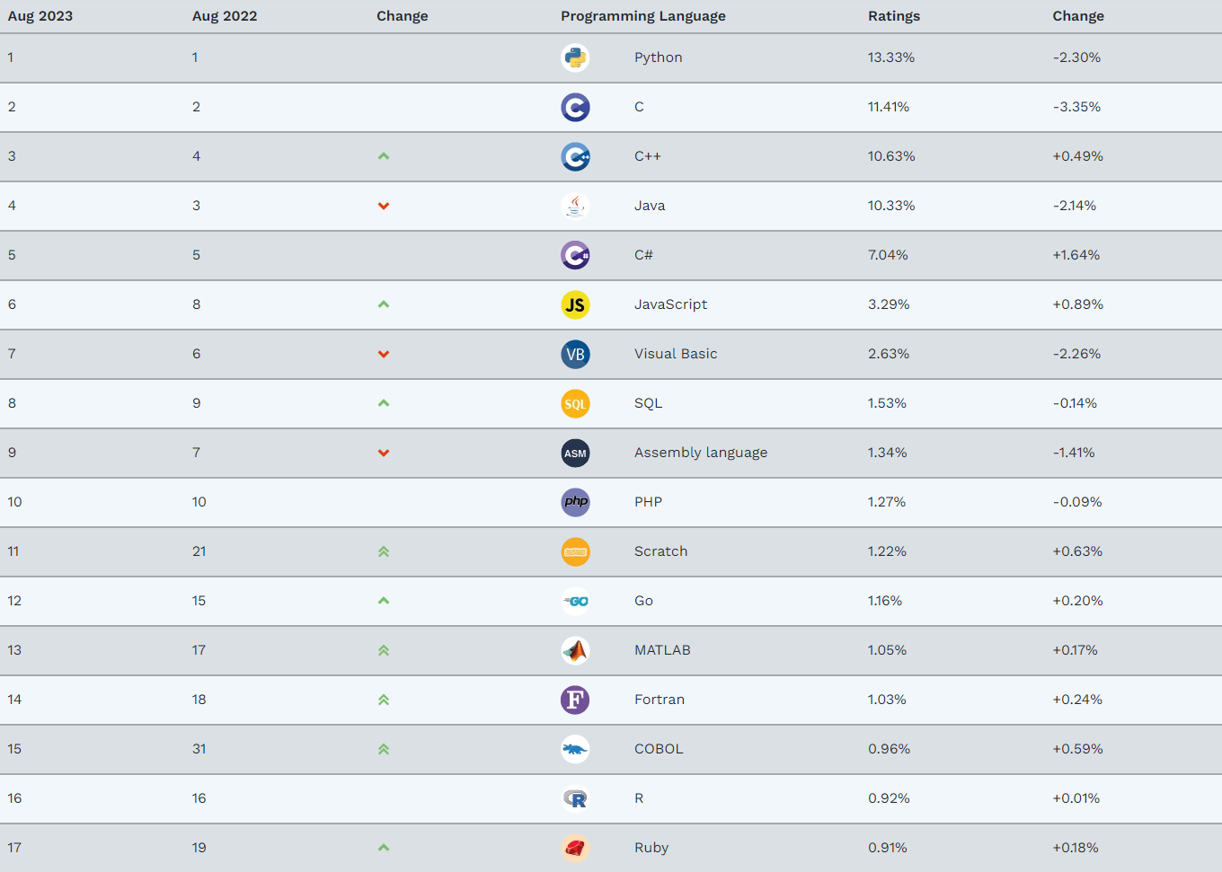
Java的现状：全球有多少Java程序员
Oracle：约900万
Wikipedia：约1000万
Evans Data Corporation（The 2009 Global Developer Population and Demographics Survey）：9,007,346
来源:
[1]Priit Potter, How many Java developers are there in the world. http://plumbr.eu/blog/how-many-java-developers-in-the-world,2012.7.18
[2]http://www.numberof.net/number-of-java-developers
[3] http://www.tiobe.com/index.php/content/paperinfo/tpci/index.html
https://www.tiobe.com/tiobe-index/

Slide 5
Java的现状：主要应用
开发大规模的商业应用软件
增强网络服务的功能
开发智能消费型电子产品的应用软件

Slide 6
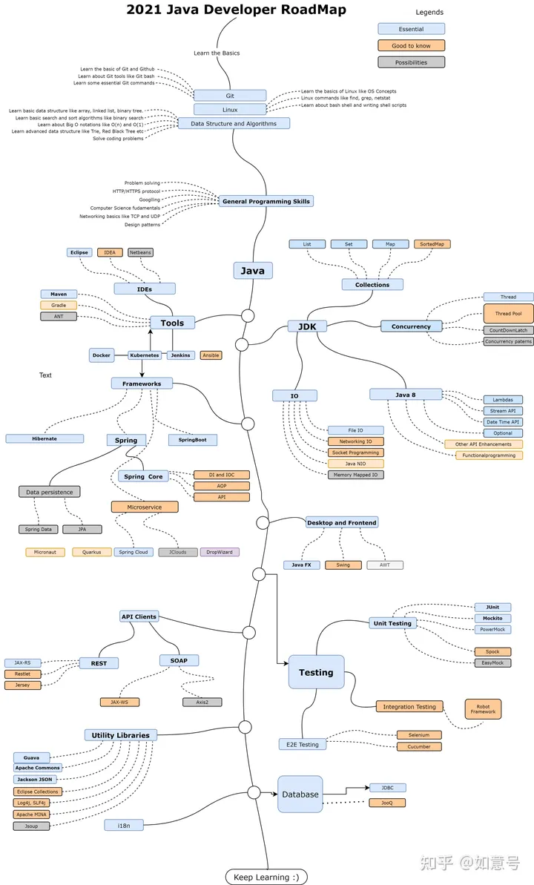
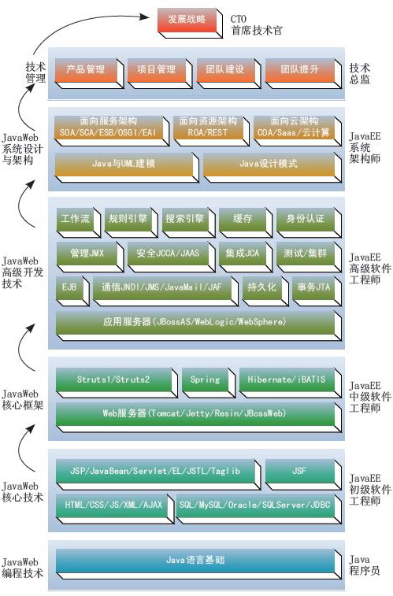
Java开发人员 成长图

Slide 7
二、Java特点
Sun在JAVA“白皮书”中指出：
JAVA是一种“简单、面向对象、分布式、解释型、健壮、安全、体系结构中立、可移植、高性能和动态”的编程语言
Bill Gates说，Java是最卓越的程序设计语言

Slide 8
Java特点
某种意义上来说，Java不仅是编程语言，还是一个开发平台。
Java技术给程序员提供了许多工具
编译器、解释器、文档生成器和文件打包工具等
同时Java还是一个程序发布平台。
两种主要的“发布环境”
首先，是Java运行时环境（Java Runtime Environment，简称JRE）包含了完整的类文件包；
其次，许多主要的浏览器都提供了Java解释器和运行时环境。

Slide 9
Java特点(三个平台架构)
J2SE/Java Standard Edition：标准版
为台式机和工作站提供一个开发和运行的平台。
包括标准的Java SDK、工具、运行时环境和API
J2EE/Java Enterprise Edition：企业版
为企业计算提供一个应用服务器的运行和开发平台。
开放的标准，通过基于标准化模块组件和一整套的相关服务能够自动处理应用程序行为的许多细节，从而大大简化了多层企业应用程序的构造和部署。
J2ME/Java Micro Edition：小型版
主要是面向消费类电子产品，为其提供一个Java的运行平台，使得Java程序能够在手机、机顶盒、PDA等产品上运行包含高度优化的Java运行时环境，致力于电子消费产品和嵌入式设备的解决方案。
Java ME Embedded is designed for resource-constrained devices like wireless modules for M2M, industrial control, smart-grid infrastructure, environmental sensors and tracking, and more.

Slide 10
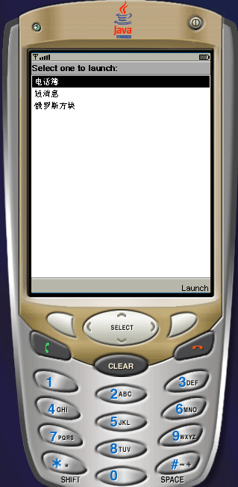
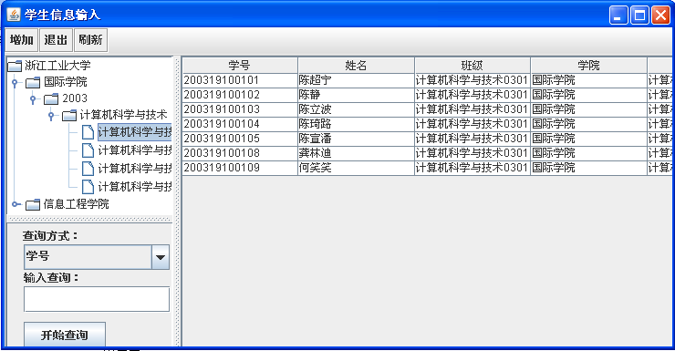

Java特点(三个平台架构)
Java平台架构
Java ME
Java SE
Java EE

Slide 11
几个Java技术术语
Java虚拟机 (JVM-Java Virtual Machine)
用软件仿真模拟计算机功能；
包括类加载器，内存区，本地方法调用，执行引擎等。
Java运行环境 (JRE-Java Runtime Environment)
是对JVM的具体实现，其作用是完成类的装载、代码验证和代码的解释执行；
相当于JVM。
Java应用程序编程接口 (API-Application Programming Interface)
Sun提供的各种常用类和接口（事先写好的代码），可供Java程序员直接使用，以减少编程的工作量和难度。类似微软的基础类库MFC。
Java开发工具包 (JDK-Java Developer’s Kit)
Sun提供的java开发工具包，包含类库、编译运行工具等。
Notes:
11

Slide 12
三、Java的语法机制
与C++一致的语法机制：
数据类型、表达式、程序流控制、结构化、异常处理
与C++不同的语法机制：
类、接口（Interface)、程序包(Package)、
自动内存回收以及多线程。

Slide 13
Java与C++不同的语法机制
类： 最重要、最基本的语法，类的定义与继承与 C++类似，主要区别：
◆ Java不允许多重继承。
◆ Java引进了abstract 和final修饰词。
接口：是一种抽象类，其中只能出现静态常量或抽象方法定义。
◆ 主要目的是实现多重继承功能。
◆ 一个Java类可以实现（继承）多个接口。
程序包、内存管理、多线程……

Slide 14
四、JAVA常用开发工具
JDK 命令行
Eclipse/MyEclipse
JCreator(XINOX)
NetBeans（Sun/Oracle）
Java Studio Creator（ Sun ）
JBuilder(Borland)
Visual Age for Java(IBM)
……

Slide 15
4.1 JDK的获取与安装
最新版本JDK 20、21；建议安装LTS 11或 8
https://www.oracle.com/java/technologies/javase-downloads.html
运行Java SE 11或8中的安装程序
设置环境变量( 目的是可在dos命令下编译和运行Java程序)：
PATH=%PATH%; c:\YourJDKPath\bin;
CLASSPATH = .;c:\java\lib\classes.zip

Slide 16
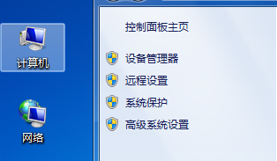
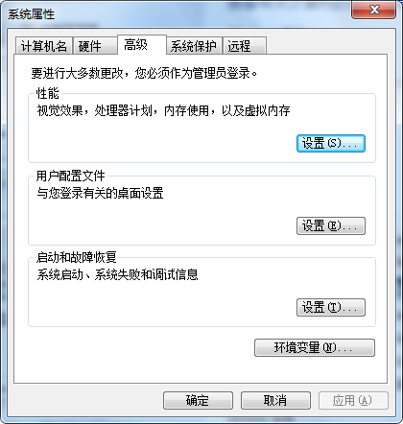
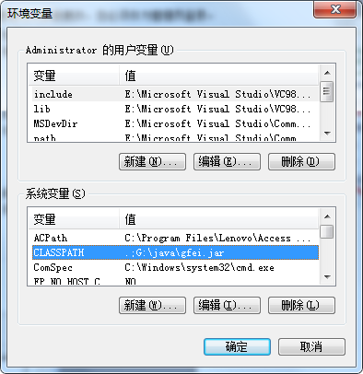
JDK的环境变量设置
右键->属性

Slide 17
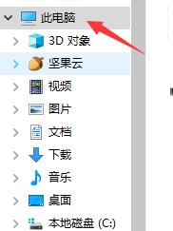
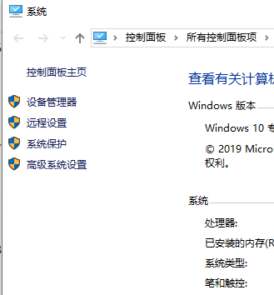
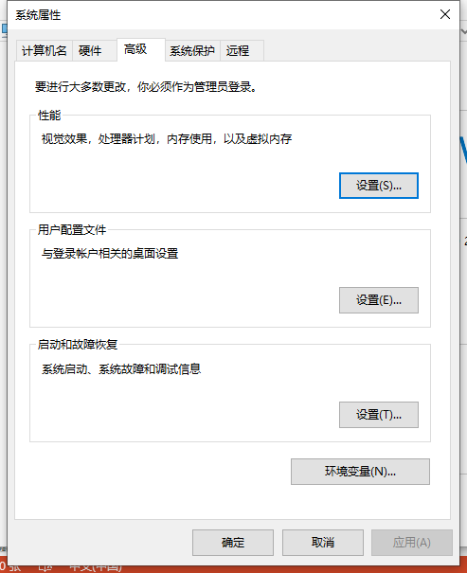
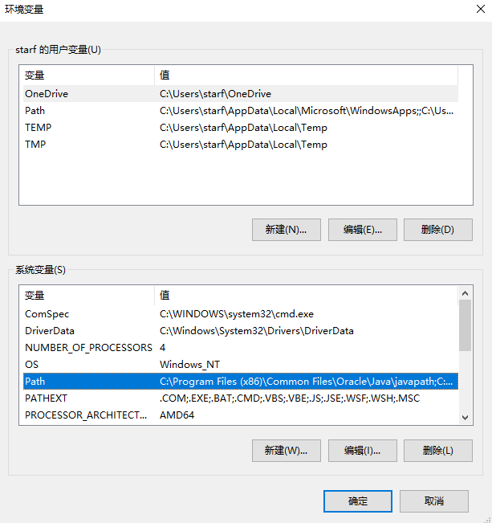
JDK的环境变量设置
右键->属性
1
2
4
3

Slide 18
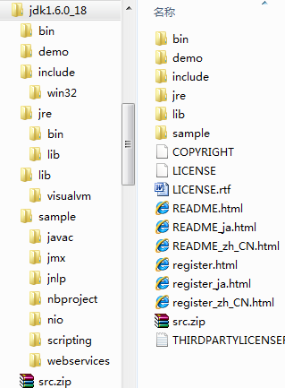
4.2 JDK安装目录结构简介
1．软件安装的根目录
包含版权、许可以及README文件。还包括：src.zip构成Java平台核心API的所有类的源文件的归档。
2．bin目录
包含JDK开发工具的可执行文件。
3．lib目录
开发工具使用的归档包文件。
4．jre目录
Java运行时环境的根目录。
其子目录 \jre\bin中包含Java平台使用的工具和库的可执行文件及DLL。
5．demo目录
含有资源代码的程序示例

Slide 19
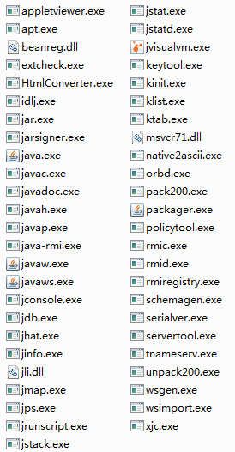
4.3 JDK目录结构中bin目录下主要开发工具的可执行文件简介
（1）javac：Java语言的编译器。
（2）java：Java应用程序执行引擎，类名后面可带一个或多个字符串参数。
（3）javadoc：API生成器，对当前类生成HTML格式的API文档。
（4） appletviewer：小应用程序浏览器。
（5）jar：Java Archive文件归档工具，用它可以把类文件以及其他格式的文件进行压缩，以便于程序中引入以及网络传输等。
（6）jdb：Java调试工具Debugger。

Slide 20
Java的API
Java的API文档是Java程序开发的最好帮手，它提供了所有有关API类库的信息及链接，API文档内容主要包括：类层次结构、类、成员变量表、构造函数表、方法表、变量详细说明表及每一个变量使用目的的详细描述、构造方法的详细说明等。
https://docs.oracle.com/javase/8/docs/api/index.html（建议）

Slide 21
Java程序中的类的定义的语法形式
修饰符 class 类名 [extends 父类名]{
type 类变量1；
type 类变量2；
……
修饰符 type 类方法1（参数列表）{
type 局部变量；
方法体
}
修饰符 type 类方法2（参数列表）{
type 局部变量；
方法体
}
……
}
成员变量
成员方法

Slide 22
Java应用程序举例
//HelloWorld.java:
public class HelloWorld {
public static void main(String args[ ]) {
System.out.println("Hello World! ");
}
}

Slide 23
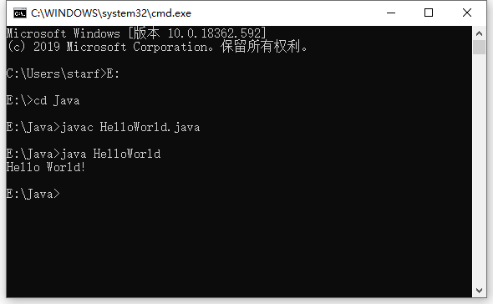
Java 程序编写、编译过程
main声明——Java程序入口点
格式public static void main(String args[]){ … }
源文件的名字与main()方法所在的类名相同，扩展名必须是 .java。
编译：在cmd命令下用javac编译
javac HelloWord.java
生成HelloWorld.class
运行：在cmd命令下用java运行
java HelloWorld

Slide 24
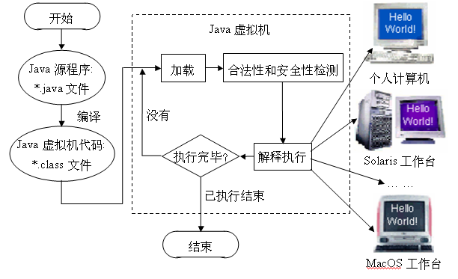
Java程序的工作原理

Slide 25
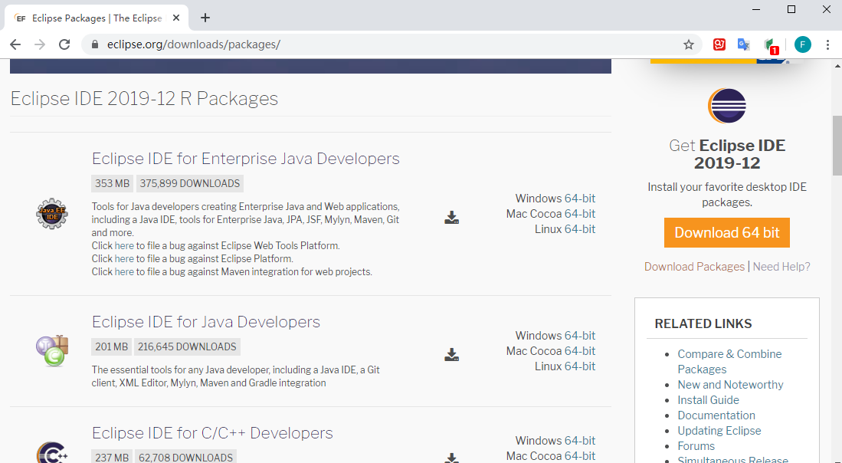
4.3 Eclipse的下载、安装与使用

Slide 26
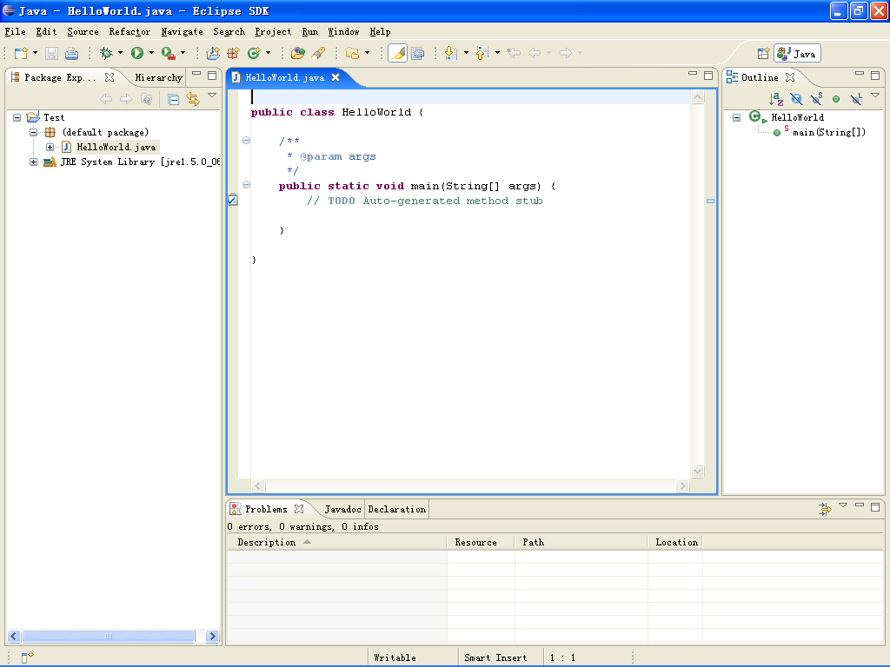

Slide 27
JAVA学习建议
快速学习Java SE部分
快速自学JSP、Java EE、MVC设计模式
以开发项目形式重点学习JAVA开源框架，如
struts2+spring+hibernate或ibatis
JSP+spring+hibernate
Spring MVC, mybatis…

Slide 28
JAVA学习建议（续）
初期开发用命令行；熟悉后开发工具建议用Eclipse、JCreator等IDE
Web服务器建议用Jboss或Tomcat
数据库系统重点学习MySQL 、Oracle 11g、sql server
学会使用网络资源
比如:
JavaEye http://www.javaeye.com
Java开源 http://www.open-open.com

Slide 29
Java在线学习资源
Sun官方站点，http://java.sun.com
JavaEye http://www.javaeye.com
Java开源 http://www.open-open.com
Sun中国技术社区，http://gceclub.sun.com.cn
CSDN技术社区， http:// www.csdn.net
中文Java技术网，http://www.cn-java.com

Slide 30
Thank You… Any ??

